Slide 1

Projet de fin de formation
LES PARTICIPANTS (groupe 4):
- RABENJAMINA ANDRIANAINA
- VU ERIC
- OMARI ISMAIL
- RUSHAN ZAMIR SAFIULLAH (absent)
L’ENCADRANT D’AJC:
- BRAYER MARC

Slide 2
SOMMAIRE:
- Introduction du projet
- Méthode du travail - tableau Trello
- Méthode de travail
- Architecture de l’infrastructure
- Cloud Azure en Bref
- Quelques ressources Azure
- Playbooks ansible
- Docker et docker-compose
- GitLab CI
- Jenkins
- Blog statique sous Jekyll
- Application Tomcat
- Serveur Web Python

Slide 3

1. INTRODUCTION DU PROJET:
Epsilon Corporation a besoin de trois applications Web :
- Un blog statique avec Jekyll/serveur apache .
- Une application JAVA Tomcat .
- Un serveur Web Python.
Le Cloud : Microsoft Azure pour les ressources VM

Slide 4
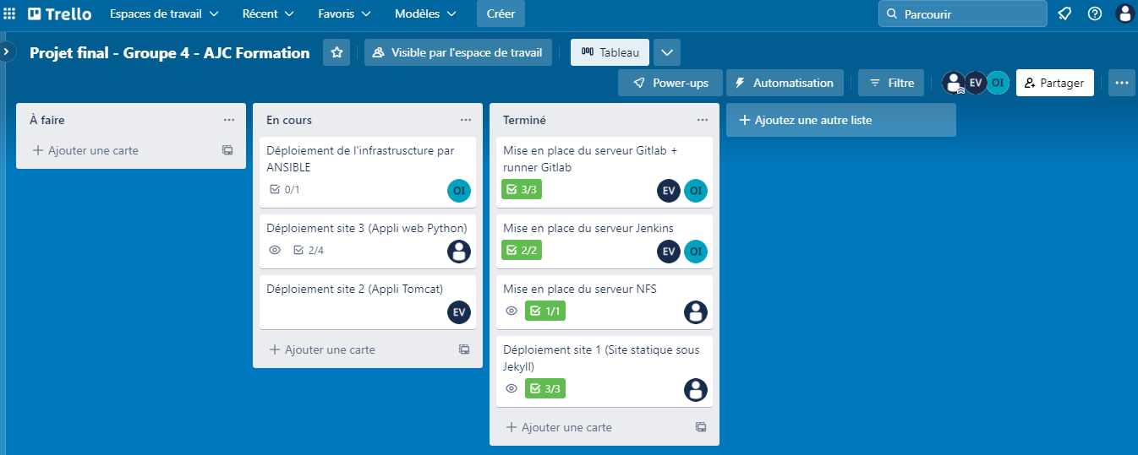
2. Méthode de travail - tableau Trello

Slide 5
3. Méthode de travail
Membre | Tâches | Sous-tâches
Andrianaina | Partage NFS | Configuration des dossiers partagés sur la VM2 et VM3
 | Site statique JEKYLL | Dépôt GIT sur le serveur Gitlab, configuration de la pipeline, déploiement sur serveur NFS
 | Application Web Python | Dépôt GIT sur le serveur Gitlab, configuration de la pipeline, déploiement sur serveur NFS
Ismail | Ansible , Docker compose | Création des playbooks, déploiement de l’infra sur Azure , Tests sur projet Tomcat et serveur python en local.
Eric | Serveur Gitlab, Jenkins et Gitlab runner | Installation de docker engine sur VM1, mise en place des conteneurs Gitlab et Jenkins, liaison entre Gitlab et Jenkins. Installation de docker engine sur VM3 et mise en place du conteneur Gitlab Runner et connection avec Gitlab CI
 | Application Tomcat | Dépôt GIT sur le serveur Gitlab, configuration du fichier Jenkinsfile pour l'exécution coté Jenkins Installation des plugins nécessaires dans Jenkins et création des credentials

Slide 6
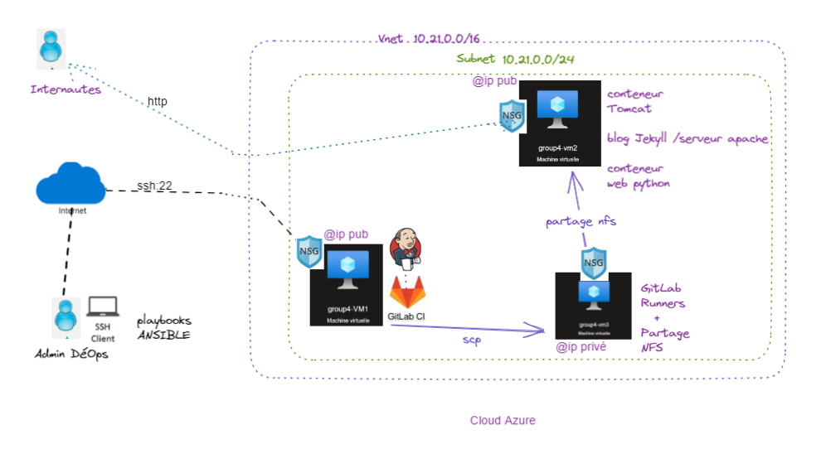
4. ARCHITECTURE DE L’INFRASTRUCTURE:

Slide 7
PLAYBOOK ANSIBLE:
Playbooks Ansible:
- création de 3 VMs sur Azure.
- Installation de docker et docker-compose dans les 3 VM sur Azure

Slide 8
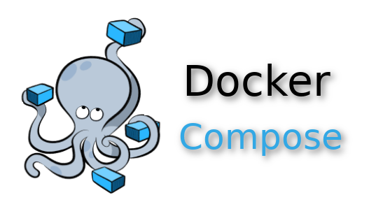
DOCKER COMPOSE
Création d’un ou plusieurs conteneurs qui peuvent communiquer entre eux à base d’un fichier YAML

Slide 9
DOCKER COMPOSE
Création de 2 conteneurs: GitLab-CI et Jenkins dans la VM1.
création d’un conteneur Gitlab Runner dans la VM3.
Création des conteneurs pour les services Tomcat et web Python dans
la VM2.

Slide 10


GITLAB CI:
GitLab , outil de versioning du code source et de chaîne d’intégration et déploiement continue via des pipelines constituées des jobs exécutés par les Runners.

Slide 11
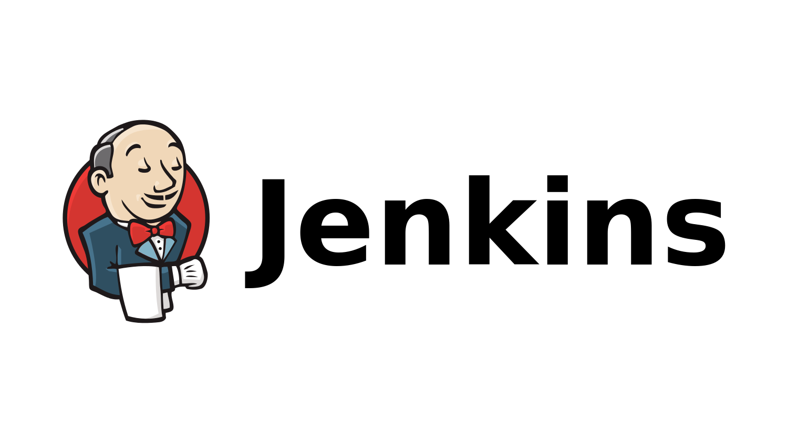
JENKINS
Dédié aux DevOps, Jenkins est un outil d'intégration continue open source en Java.

Slide 12
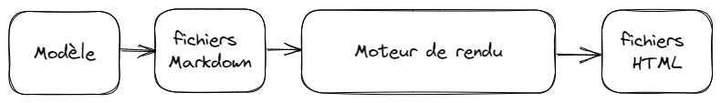
BLOG STATIQUE SOUS JEKYLL
Jekyll = générateur de site statique

Slide 13
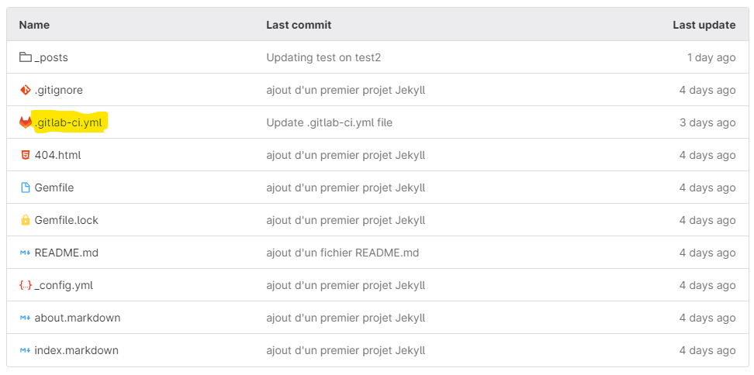
BLOG STATIQUE SOUS JEKYLL
Dépôt GIT

Slide 14
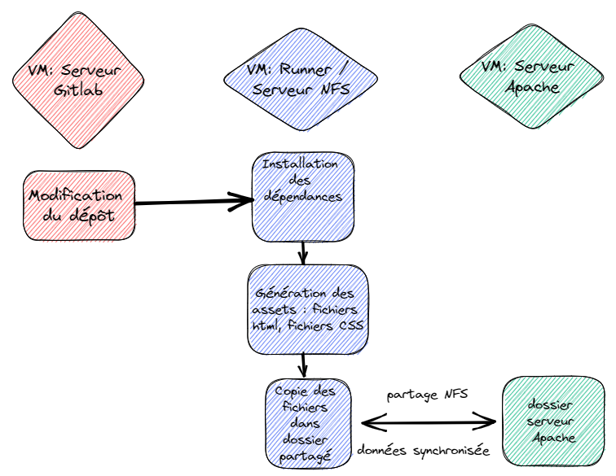
BLOG STATIQUE SOUS JEKYLL

Slide 15

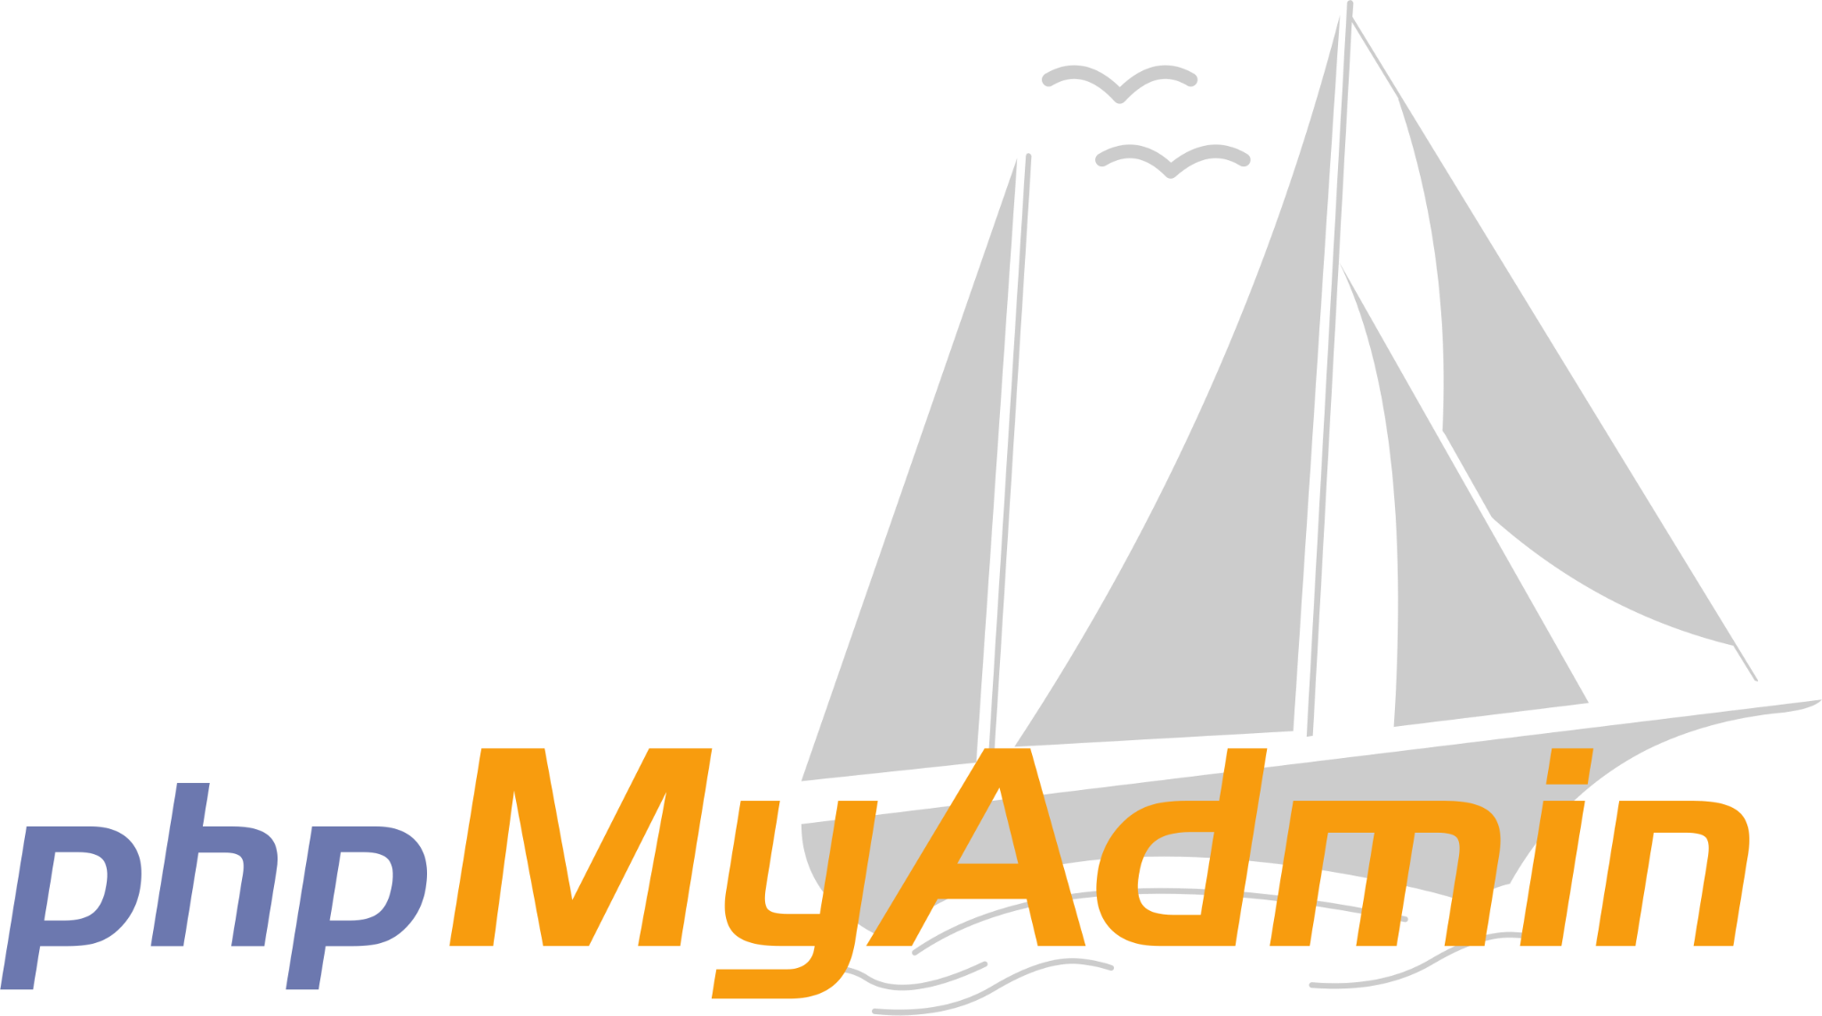
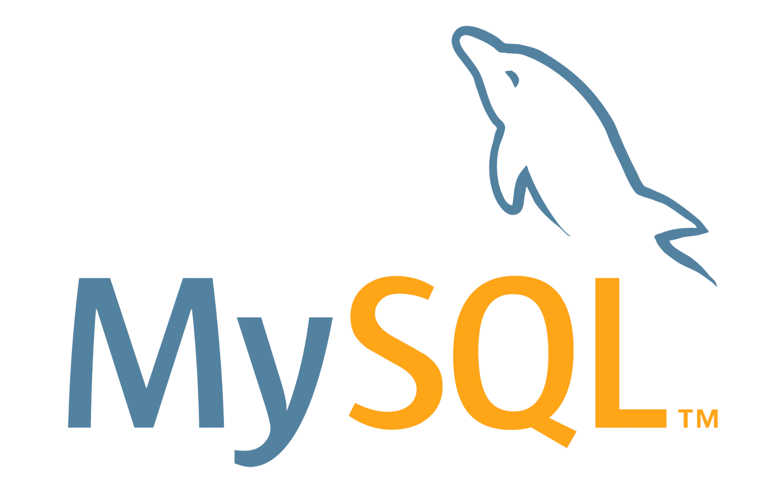
APPLICATION TOMCAT

Slide 16
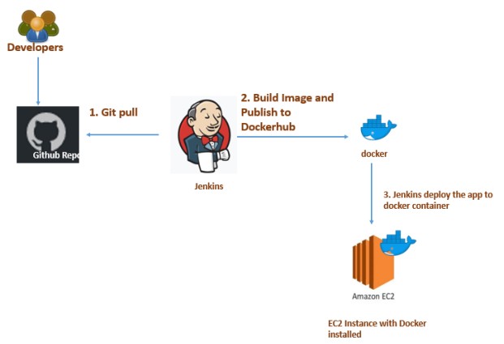
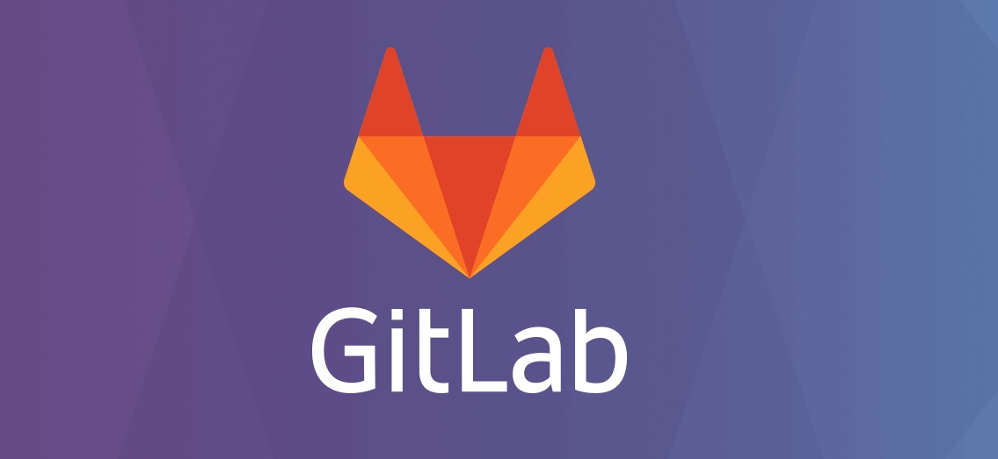
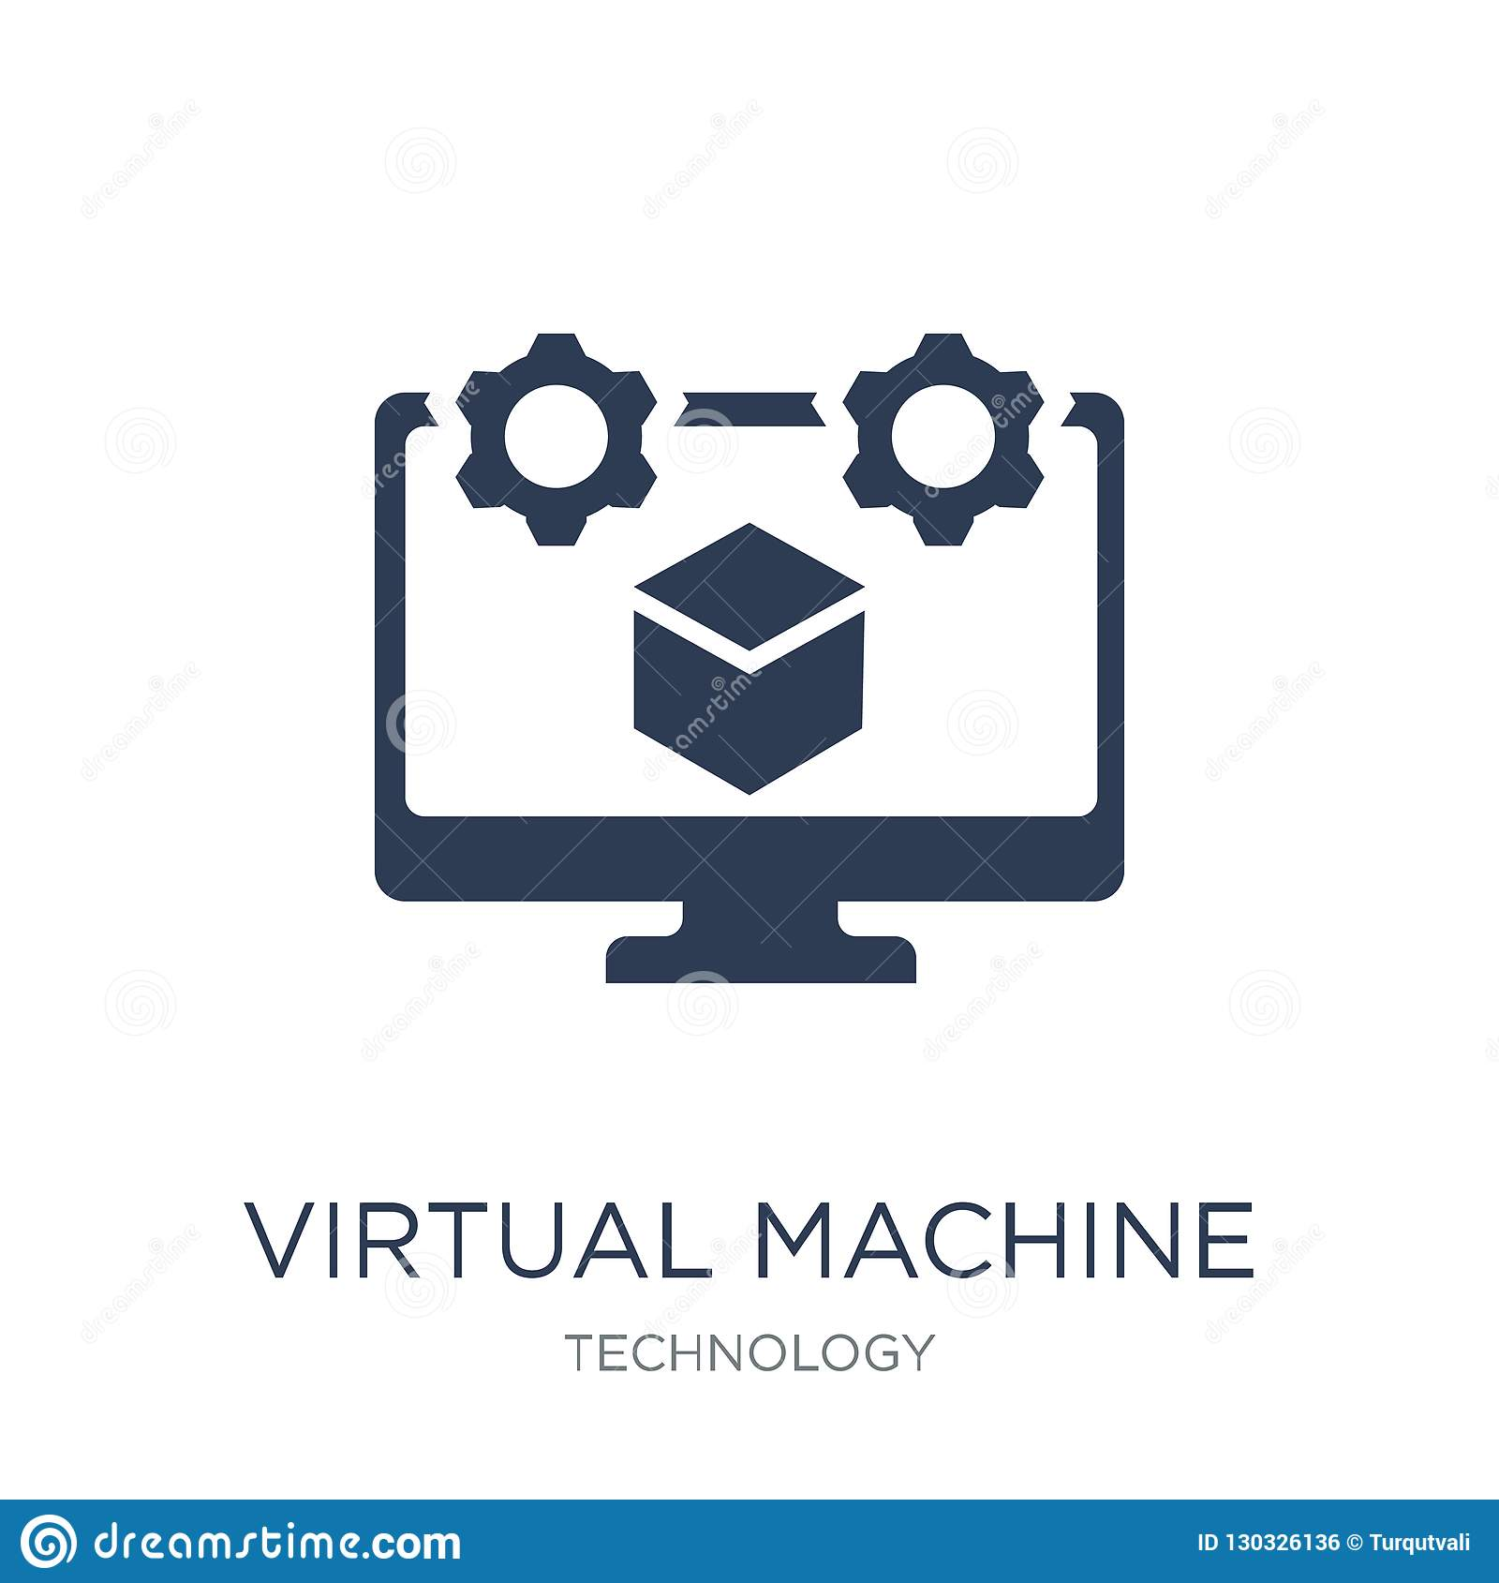
APPLICATION TOMCAT

Slide 17
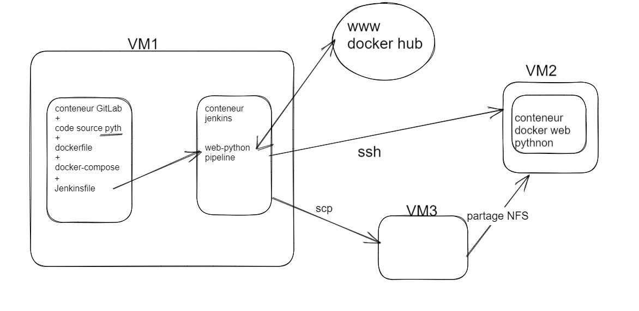
Serveur Web Python

Slide 18
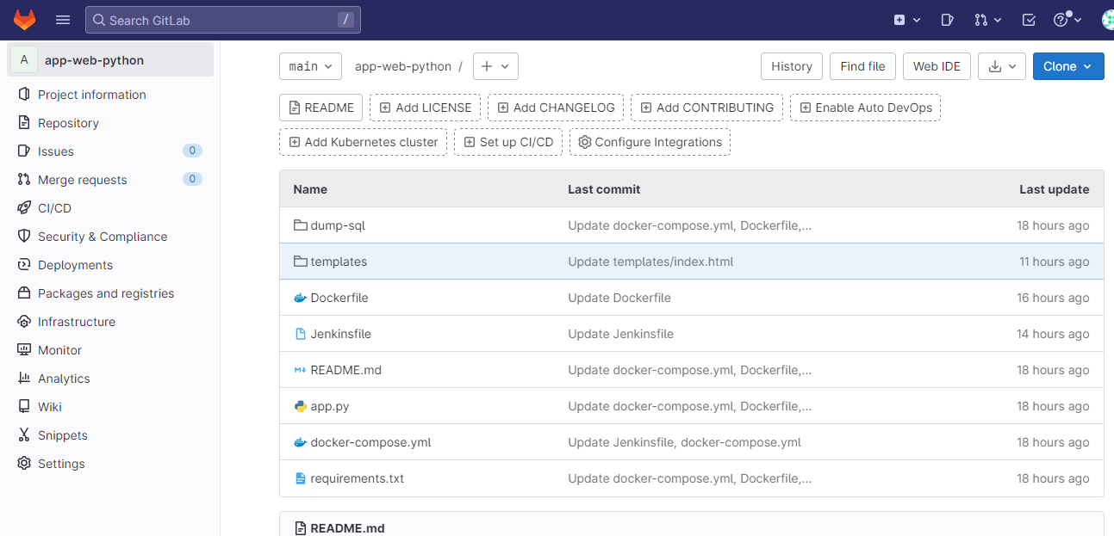
Serveur Web Python

Slide 19
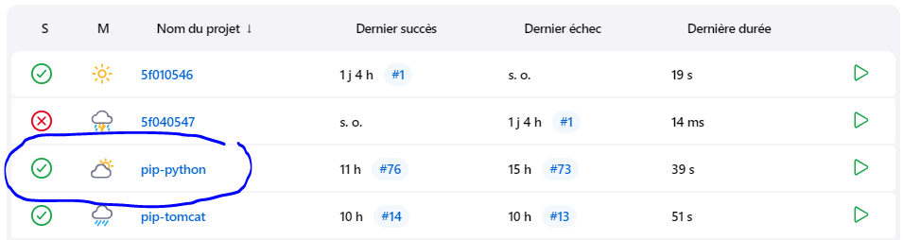
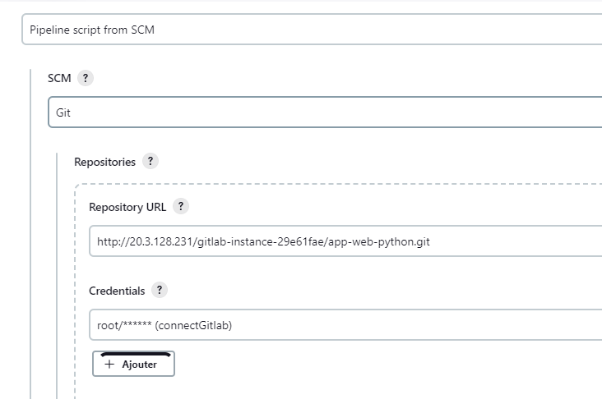
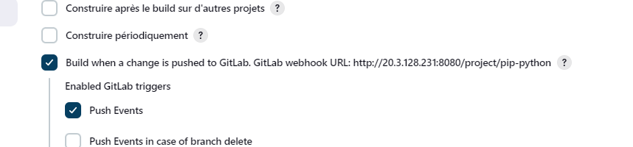
Serveur Web Python

Slide 20
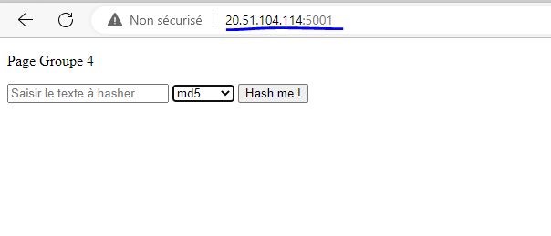
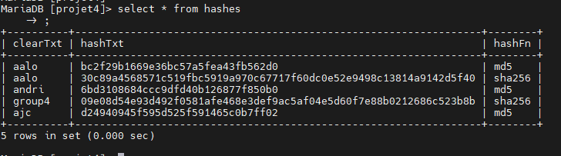
Serveur Web Python

Slide 21
Conclusion
MERCI POUR VOTRE ATTENTION

